Slide 1
Oi TV - Recarga de TV Pré-paga no PDV

Slide 2
Oi TV - Recarga de TV Pré-paga no PDV
OBJETIVO
Viabilizar a contratação de serviços de TV Pré-paga através dos pontos de venda, com pagamento em dinheiro.
REGRAS
Cliente de TV Pré-Paga poderá comprar pacote com canais e validade pré-definidos, por preço fixo A plataforma de TV (SINN) validará a elegibilidade do cliente
A recarga consiste na solicitação de ativação do pacote no SINN
A recarga de cliente TV será realizada de forma análoga à recarga on-line dos clientes móveis
Distribuidor de recarga trabalhará no modelo compra e venda e possuirá código SAP específico para recarga de TV

Slide 3
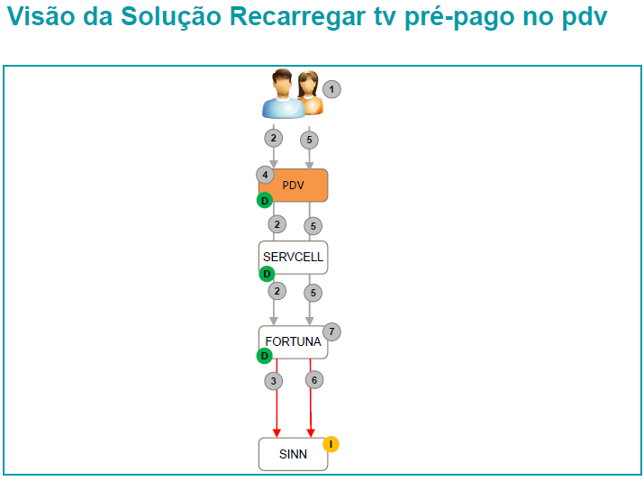
Desenho
SISTEMAS IMPACTADOS
Servcel
Fortuna
SINN
DW
Informatica
INTEGRADORES
GWCel
M4U
RV

Slide 4
Solução SINN
Disponibilizar portfolio de pacotes (Vitrine)
Pacote é composto pelo plano, período e valor e possui um ID interno no SINN (ID da Vitrine).
Exemplo:
Disponibilizar 2 serviços para Fortuna
Validação da recarga
Verificar se o pacote existe no SINN
Verificar elegibilidade do cliente
CPF do cliente associado somente 1 contrato
Pacote escolhido compatível com contrato (tecnologia)
Efetivação da recarga
É a ativação do pacote. Em caso de falha na ativação, o SINN reverterá o valor em créditos para o cliente
Contabilização das recargas
ID Vitrine | Plano | Valor | Periodo
123 | Telecine | 24,90 | 30 dias

Slide 5
Solução FORTUNA
Novo tipo de produto de recarga, representando os pacotes do SINN
Id do produto
Nome e descrição
Id da vitrine
Valor
Validade
Configuração do portfolio de recarga de TV
Novo tipo de produto (assinante), representando clientes de TV
2 novos serviços para Servcel
validaRecargaTV
realizaRecargaTV
Customer Care alterado para consulta das recargas de cliente de TV

Slide 6
SOLUÇÃO SERVCEL
Pontos impactados:
ISO - receber o CPF/CPNJ do cliente
Consulta Portfolio – consulta pelo tipo de produto (TV)
BD - CPF/CNPJ será registrado no campo Telefone
Relatórios
exibirá CPF/CNPJ
filtro para tipo de produto TV
Configuração de distribuidor – inclusão de campo do código SAP de TV
Chamada aos serviços de validação e recarga de TV do Fortuna

Slide 7
Recarga de tv
CONSULTA DO PORTFOLIO
PARCEIROS
SERVCEL
FORTUNA
CONSULTA DE VALORES
consultaProdutosRecarga()
PORTFOLIO
retorno
Protocolo ISO 8583
Web Service
TRANSAÇÕES DE RECARGA
1- VALIDAÇÃO
SERVCEL
validaRecargaTV()
FORTUNA
consultaElegibilidade()
SINN
PARCEIROS
2- RESPOSTA
retorno
retorno
3- CONFIRMAÇÃO
realizaRecargaTV()
SolicitacaoDeVenda()
retorno
retorno
Protocolo ISO 8583
Web Service
Web Service

Slide 8
SOLUÇÃO SAP-ECC
Pontos impactados:
Criação de Fluxo de Vendas de Recarga no modelo Compra e Venda:
Venda de recarga OI TV com pagamento antecipado;
Venda de recarga OI TV a prazo;
Criação de Fluxo de Retorno (NF própria) e Devolução (NF do cliente) de recarga OI TV:
Retorno e devolução para vendas pagto antecipado;
Retorno e devolução para vendas a prazo;
O parceiro Distribuidor de Recarga é cadastrado no SAP como um cliente e o seu código é utilizado para o cadastro no SERVCEL e FORTUNA;
Para venda a prazo há o controle de limite de crédito e validação de crédito (inadimplência, atrasos, etc.);
Para os dois tipos de vendas (pagto antec e a prazo) é concedido margem de desconto para o parceiro na NF e no Contas a Receber;
Não há destaque de ICMS na NF-e de venda da recarga ao Distribuidor;
O crédito da Recarga OI TV, para o Distribuidor, no Fortuna, é dado pelo valor bruto da venda (antes da margem);
Existe uma interface entre SAP x FORTUNA para dados de parceiros distribuidores;
Existe uma interface entre SAP x SERVCEL e SAP x FORTUNA para o envio das informações de venda/retorno/devolução de recarga OI TV. No SERVECEL há apenas a validação da existência do Distribuidor na base de dados.

Slide 9



Venda de Recarga OI TV no SAP
Envia XML e Danfe por e-mail
OI
PARCEIROS
OI
ERP SAP ECC OI
Solicita Compra de Recarga OI TV
Registra Ordem de Venda de Recarga OI TV no SAP
Fatura e gera NF-e sem destaque de ICMS
Dados de Parceiros
Credita valor da recarga para o parceiro
Lê NF-e OI TV
FORTUNA
SERVCEL
Dados de Parceiros
Valida parceiro

Slide 10
fim

